Slide 1
Réunion de rentrée
CM2

Slide 2
Ordre du jour
I - L’ECOLE
Horaires
Numéros utiles
Absences et enfants malades
Elections des parents d’élèves
Projet d’école
II - LA CLASSE
Effectif
Emploi du temps
Matériel utilisé
Vie civique
Devoirs et leçons
Evaluation
III - DIVERS
Sou des écoles
Questions

Slide 3
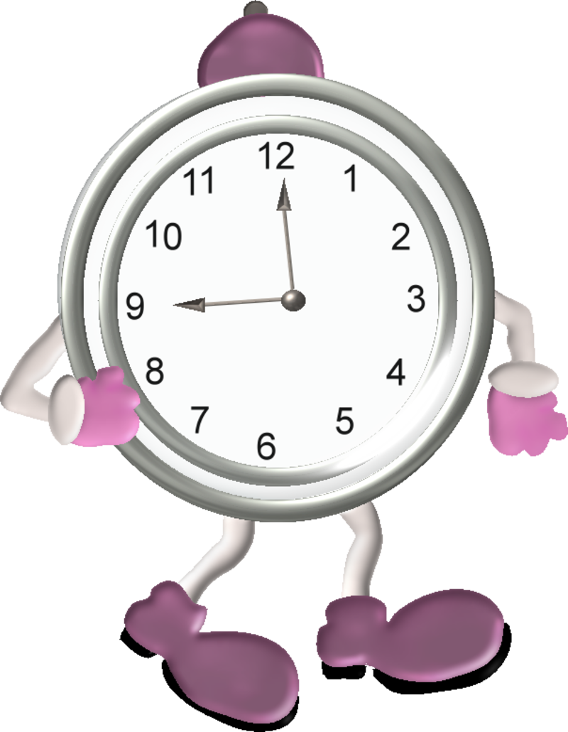
Horaires
Les horaires de classe sont les suivants
Matins : 8h30 à 11h30
Après-midis : 13h30 à 16h30
L’accueil des élèves se fait 10 minutes avant la classe soit à partir de 8h20 les matins et 13h20 les après-midis.

Slide 4
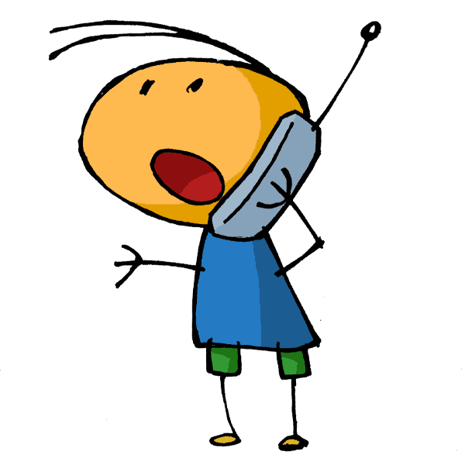
Numéros utiles
Tél. école : 09
Tél. garderie et cantine : 04
Tél. TAP (Mme xxx) :
06

Slide 5
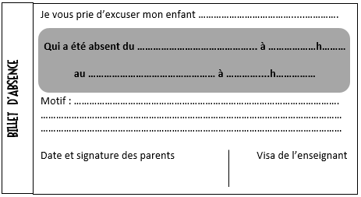
Absences et maladies
Les enfants malades ne sont pas acceptés à l’école.
Les enseignants n’ont pas le droit d’administrer de traitement aux enfants.
En cas de maladie chronique, un projet d’accueil individualisé (PAI) doit être mis en place en concertation avec les enseignants et la médecine scolaire.
En cas d’absence, merci de prévenir l’école par téléphone (possibilité de laisser un message). Au retour de l’élève compléter un billet d’absence.

Slide 6
Parents d’élèves
Les élections des représentants des parents d’élèves auront lieu le vendredi 10 octobre de 8h00 à 11h45.

Slide 7
Projet d ’école
Le projet d’école est renouvelé cette année. Il s’orientera autour de 3 axes.
Améliorer les compétences des élèves en lecture : déchiffrage, fluence, compréhension.
Proposer un parcours culturel riche à l’élève.
Utiliser la trace écrite comme moyen de différenciation.

Slide 8
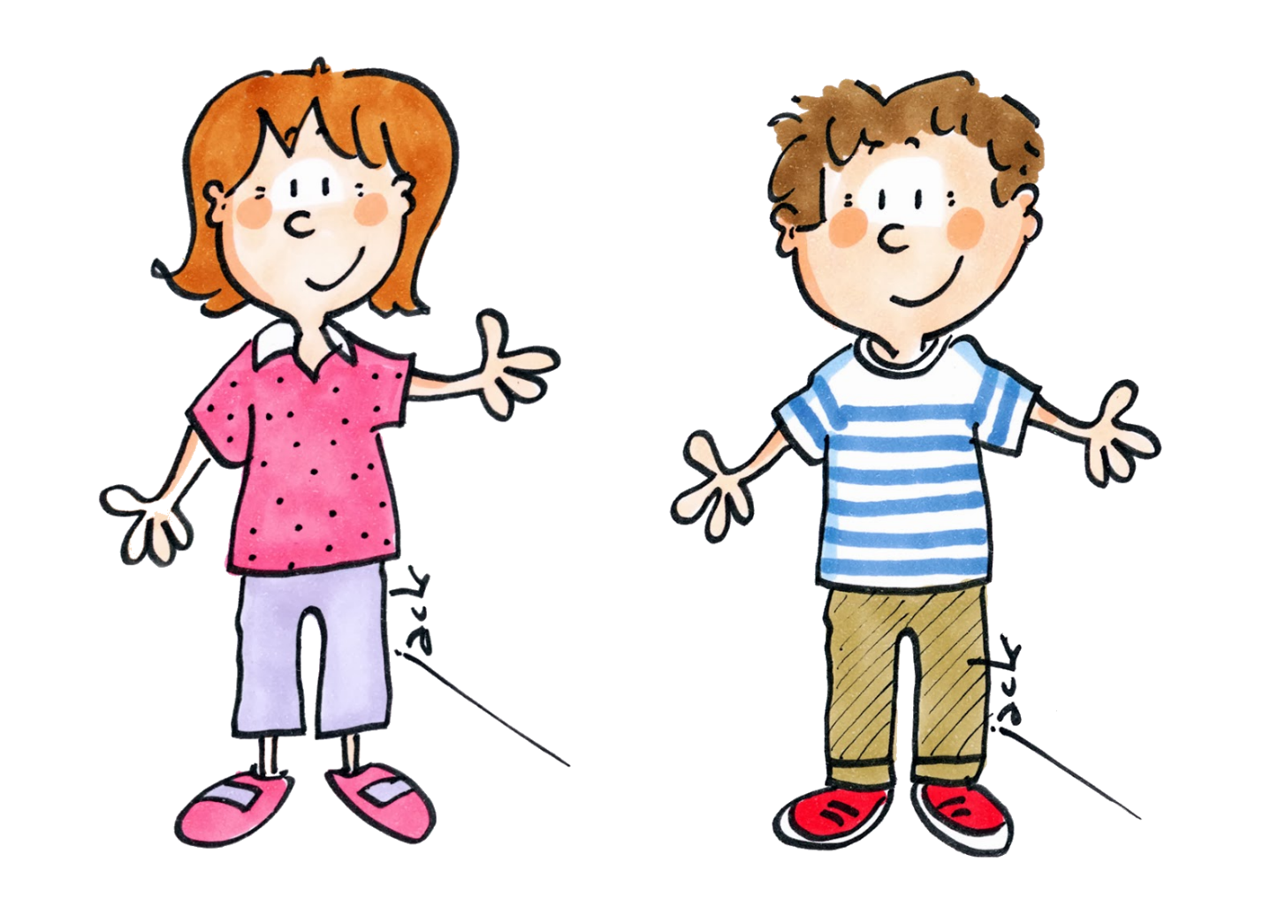
Effectif
21 Filles
6 Garçons

Slide 9
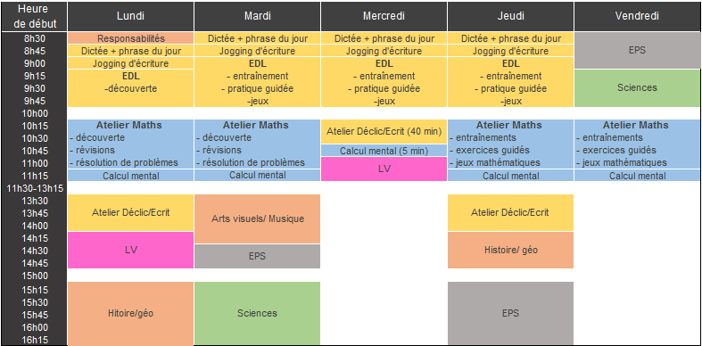
Emploi du temps
Volume horaire programme de 2008 :
Français : 8h
Mathématiques : 5h
EPS : 3h
Sciences : 2h
LV : 1h30
Histoire-Géographie… : 2h
Pratique artistique : 2h
Les temps de récréation (2h par semaine) ne sont pas décomptés de ces horaires.

Slide 10
Les mathématiques
2 notions étudiées par semaine.
Travail sous forme d’ateliers tournants.
Ateliers des lundis et mardis :
-découverte avec la maîtresse
-révisions (fichier puces)
-résolution de problèmes
Ateliers des jeudis et vendredis :
-exercices guidés avec la maîtresse
-entraînements (cahier du jour)
-jeux mathématiques : jeux de plateau et Labomep
Calcul mental quotidien.
« Rebrassage » quotidien avec l’expert des maths.

Slide 11
L’EDL (étude de la langue)
1 notion étudiée par semaine.
Lundi : découverte de la notion.
Mardi, mercredi et jeudi : entraînement
« Rebrassage » quotidien avec l’expert du français.

Slide 12
L’atelier de lecture
Mini-leçon collective : enseignement explicite des stratégies de lecture
Lecture autonome : application par les élèves de la stratégie enseignée. Lecture seul ou à deux. Livres choisis par les élèves.
Prise en charge individuelle ou en petits groupes de besoin. Fixation d’objectifs individualisés, travail sur les stratégies de lecture.
Bilan collectif.

Slide 13
La lecture
Un Rallye lecture par période.
Cercle de lecture.
Questionnaires en ligne.

Slide 14
L’atelier d‘écriture
Mini-leçon collective : enseignement explicite des stratégies d’écriture
Ecriture autonome : application par les élèves de la stratégie enseignée. Ecriture guidée (thème ou type d’écrit commun). Exercices d’entraînements.
Prise en charge en petits groupes de besoin. Fixation d’objectifs individualisés, travail sur les stratégies d’écriture.
Bilan collectif.

Slide 15
Les rituels
Avant d’entrer en classe :
Qui suis-je?
Quoi-Quand?
Œuvre?
Mot de passe
Dictées 4 jours par semaine : 3 dictées d’entraînement et une dictée bilan (le mardi).
Jogging d’écriture 4 jours par semaine. Exercice visant à favoriser l’imagination et l’usage de l’écrit.
Un jour, une œuvre. Rituel en histoire de l’art.
Phrase du jour. Analyse grammaticale.

Slide 16
Le décloisonnement
Les mardis et vendredis, les élèves se rendent dans la classe de CE2-CM1 pour y suivre des séances en sciences.

Slide 17
L’EPS
Initiation au tennis en période 1.
Cycle « rollers » en période 3.
Les séances d’EPS auront lieu les mardis (1 semaine sur 2), jeudis et vendredis.
Prévoir une tenue adaptée
Cycle rugby?

Slide 18
La bibliothèque
Une visite par mois les mercredis.
Possibilité d’emprunter un livre.

Slide 19
Les APC
Aide personnalisée :
Vendredis de 11h30 à 12h15.
APC = activités pédagogiques complémentaires
Activités pédagogiques : vendredis de 13h30 à 15h00 et de 15h00 à 16h30.

Slide 20
Le matériel
Cahier de liaison
Cahier du jour
Cahier de calcul et problèmes
English notebook
Cahier de parcours culturel
Cahier de brouillon
Cahier de texte ou agenda
Classeur de leçons
Classeur de lecteur et d’écrivain
Classeur d’histoire-géo et sciences

Slide 21
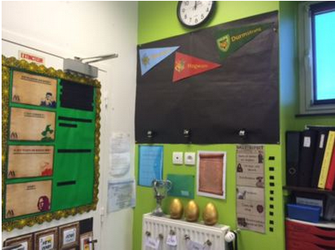
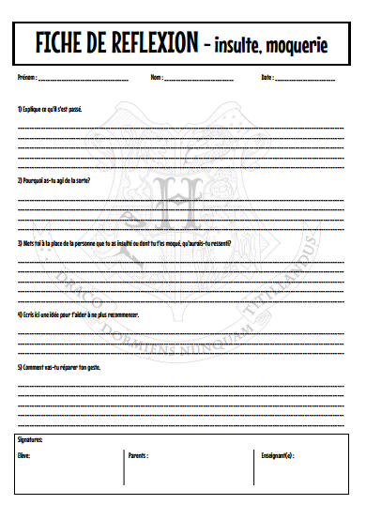
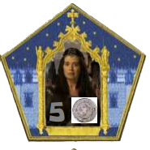
Vie civique
Système de couleurs. Chaque journée, les élèves débutent dans le bleu.
Loto du comportement pour les élèves étant restés dans le bleu.
Obtention de gallions ou mornilles permettant l’achat de privilèges
Fiche de réflexion en cas de manquement sérieux au règlement.

Slide 22
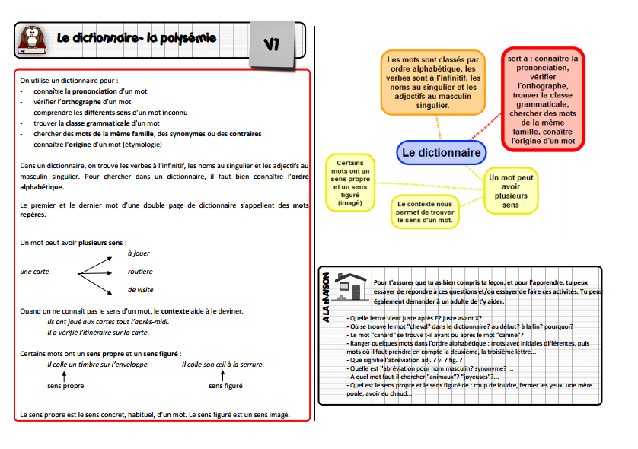
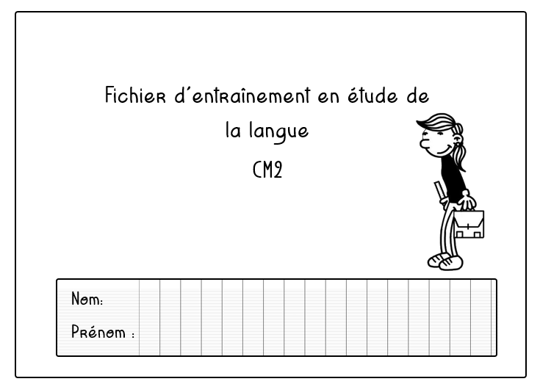
Les devoirs
Leçon sous forme de texte.
Leçon sous forme de carte mentale.
Exercices oraux pour vérifier la compréhension.
Exercices écrits.

Slide 23
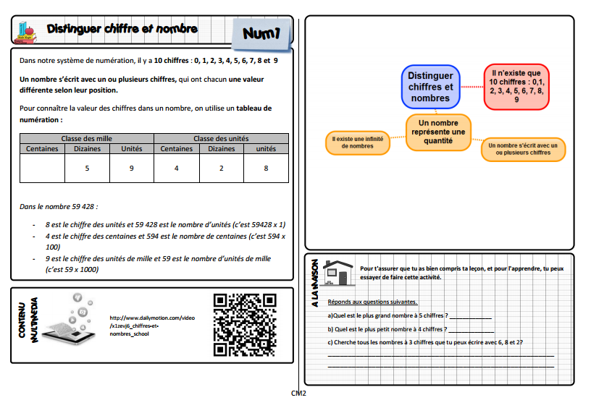
Les devoirs
Leçon sous forme de texte.
Leçon sous forme de carte mentale.
Exercice écrit
Contenu multimédia (vidéos)

Slide 24
Les évaluations
A = compétence acquise.
Réussite supérieure à 66%
AR = compétence à renforcer.
Réussite comprise entre 50% et 65%
ECA = compétence en cours d’acquisition.
Réussite entre 33% et 49%
NA = compétence non acquise.
Réussite comprise entre 0% et 32%

